Slide 1
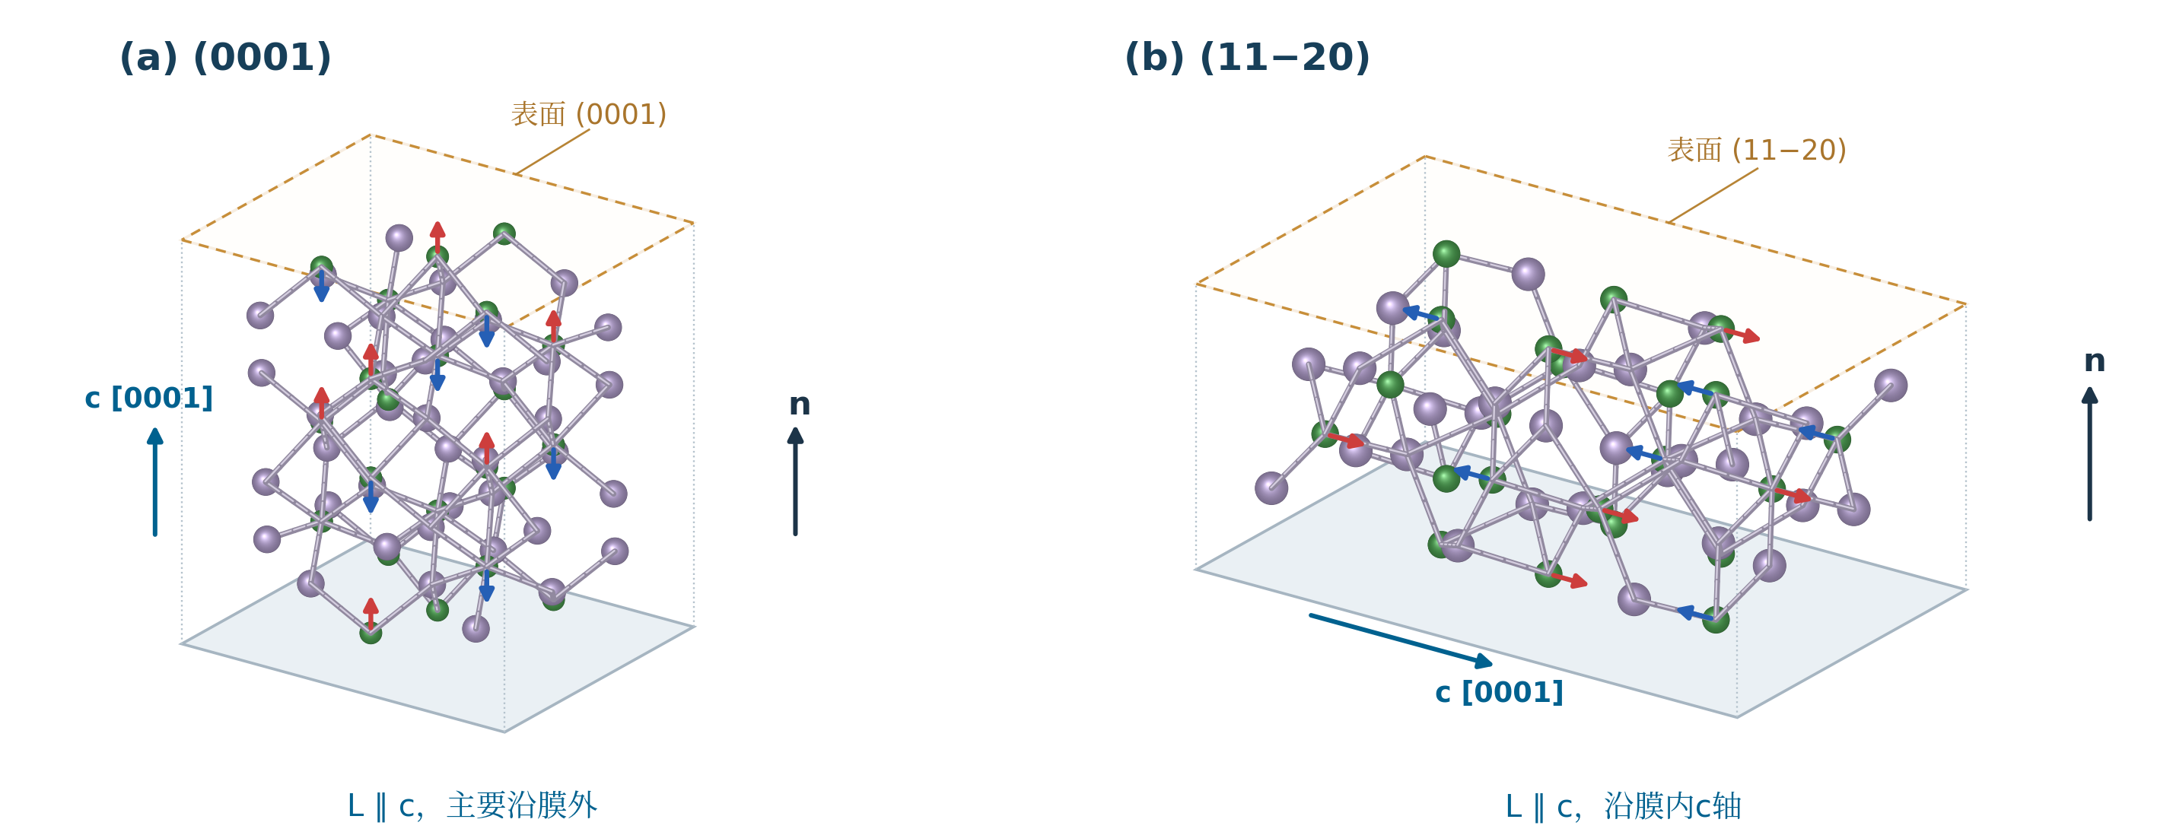
Cr₂O₃：两种取向的自旋结构
低于Néel温度：共线AFM，L主要沿晶体c轴
红/蓝：磁亚晶格方向；c [0001]：晶轴；n：膜法向；m：微倾斜净分量。
示意重绘，非样品磁结构精修；微倾斜角放大。a面高温α-Fe₂O₃中L的方向还受各向异性影响。
物理背景：Morin, Phys. Rev. 78, 819 (1950)；He et al., Nat. Mater. 9, 579 (2010)。 1
Notes:
本图用于说明不同晶面取向下的两亚晶格自旋轴，不是实验磁结构精修或精确磁畴图。晶格按标准R-3c金属12c与氧18e原型构建，内部坐标为代表性近似参数。箭头只画前景代表性磁性位点，不能由有限片段箭头数目推断净磁矩、表面未补偿或真实界面终止。Cr低于TN及hematite低于TM取L||c；hematite TM<T<TN取L垂直c，并加小的共同横向分量示意DMI倾斜。a面高温例图取L沿膜法向，这是允许基面内的一例，并不说明该方向唯一或该样品一定如此。固定几何c||[0001]，c面n||c；a面n垂直c。实际AFM取向和转变温度需独立测定。

Slide 2
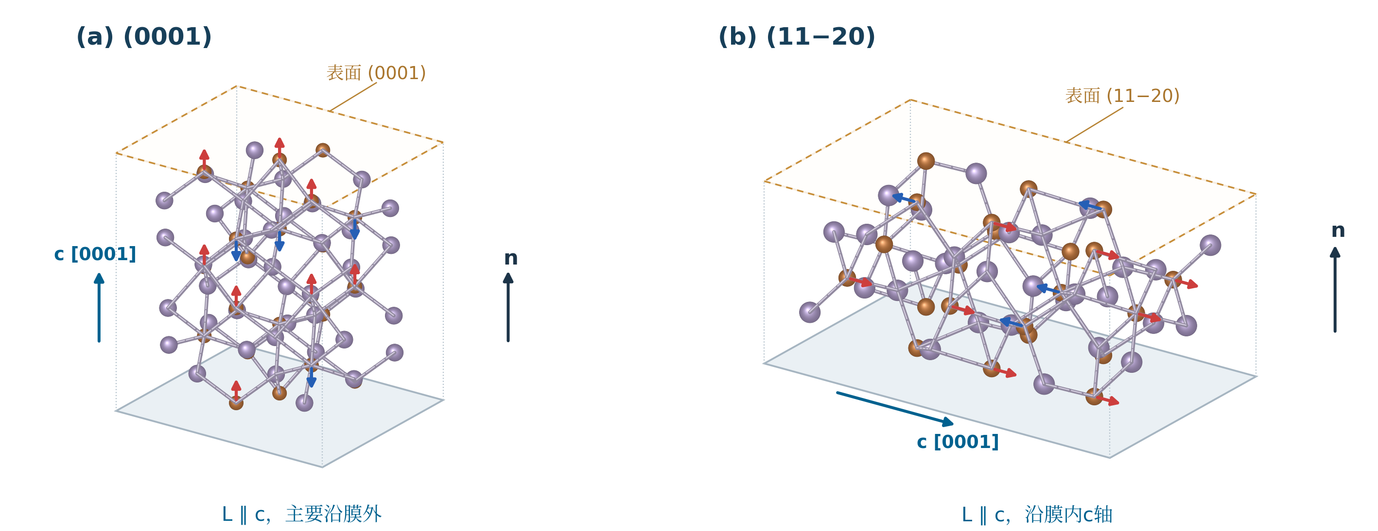
α-Fe₂O₃：低温自旋结构
低于Morin温度：易轴AFM，L主要沿晶体c轴
红/蓝：磁亚晶格方向；c [0001]：晶轴；n：膜法向；m：微倾斜净分量。
示意重绘，非样品磁结构精修；微倾斜角放大。a面高温α-Fe₂O₃中L的方向还受各向异性影响。
物理背景：Morin, Phys. Rev. 78, 819 (1950)；He et al., Nat. Mater. 9, 579 (2010)。 2
Notes:
本图用于说明不同晶面取向下的两亚晶格自旋轴，不是实验磁结构精修或精确磁畴图。晶格按标准R-3c金属12c与氧18e原型构建，内部坐标为代表性近似参数。箭头只画前景代表性磁性位点，不能由有限片段箭头数目推断净磁矩、表面未补偿或真实界面终止。Cr低于TN及hematite低于TM取L||c；hematite TM<T<TN取L垂直c，并加小的共同横向分量示意DMI倾斜。a面高温例图取L沿膜法向，这是允许基面内的一例，并不说明该方向唯一或该样品一定如此。固定几何c||[0001]，c面n||c；a面n垂直c。实际AFM取向和转变温度需独立测定。

Slide 3
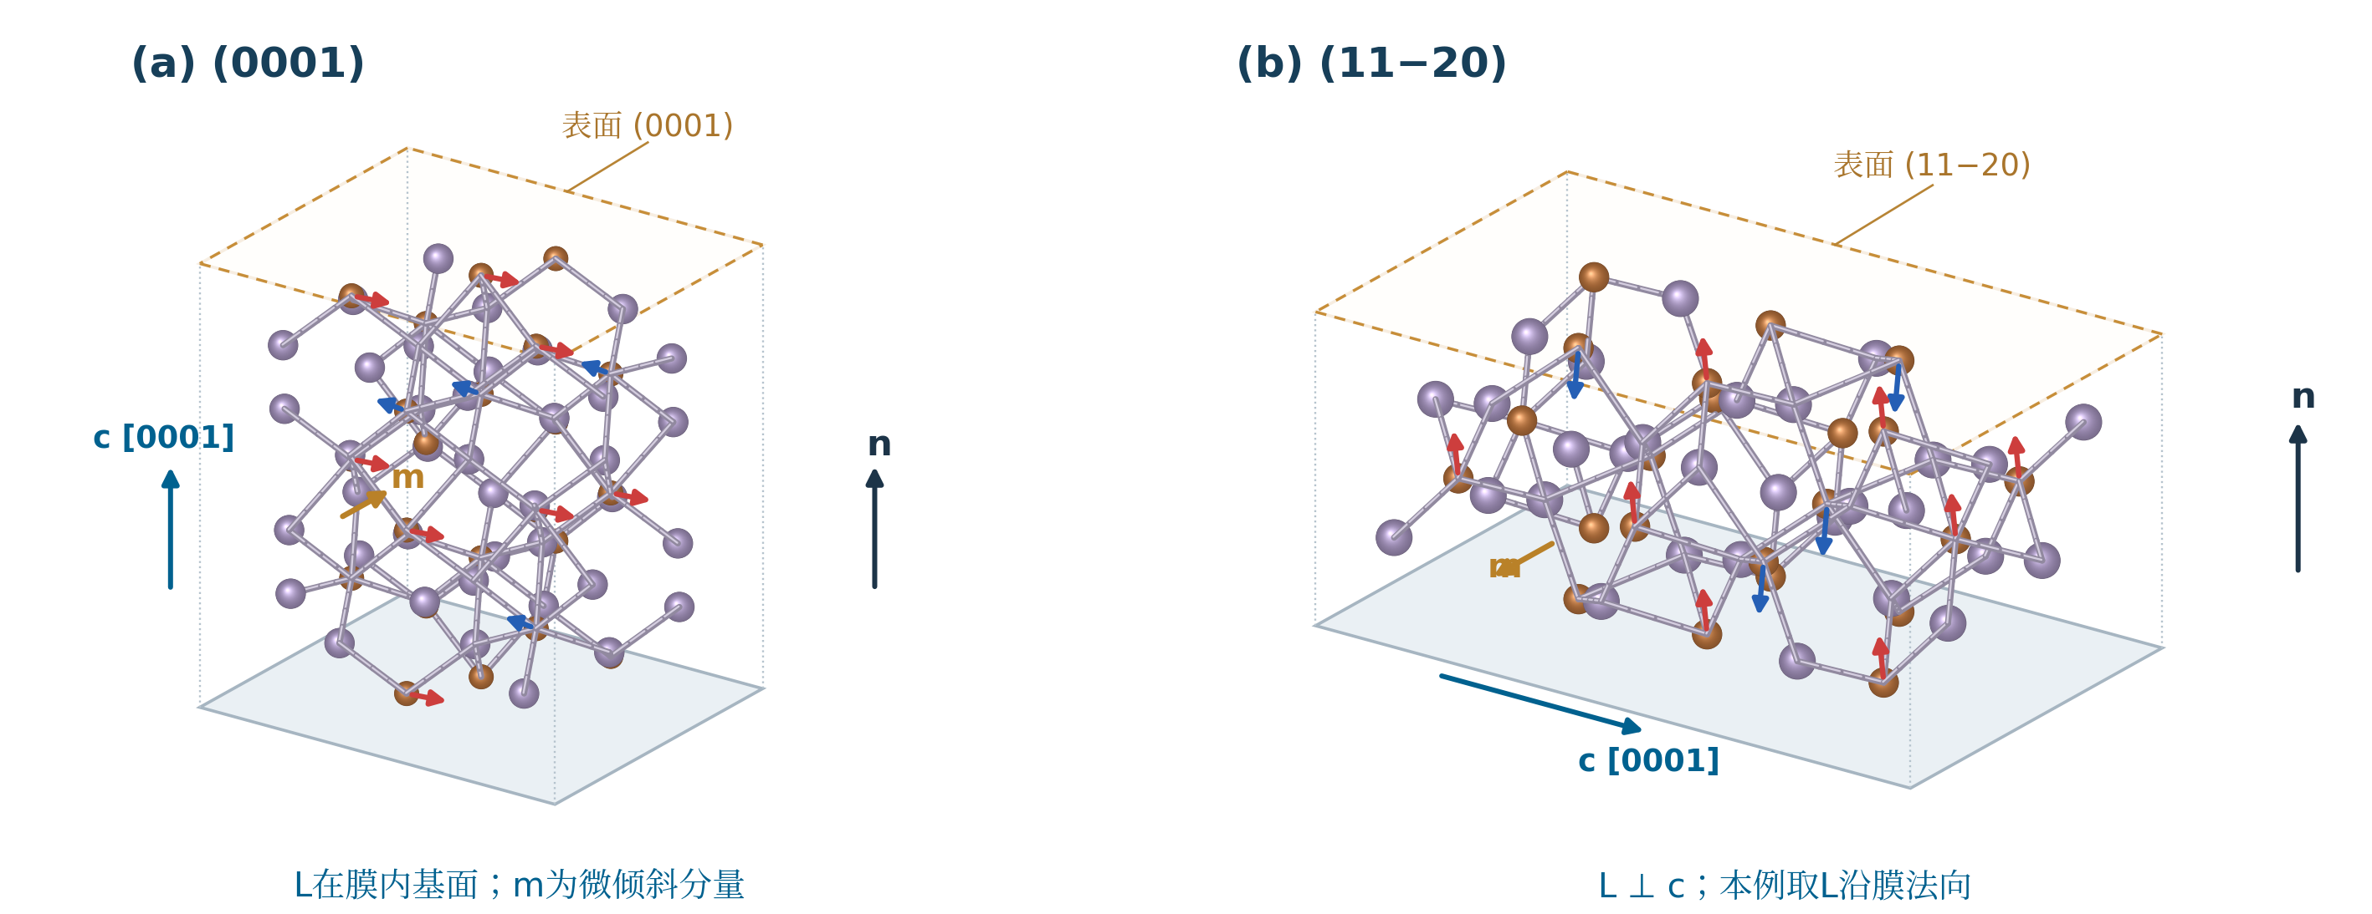
α-Fe₂O₃：高温微倾斜自旋结构
Morin与Néel温度之间：L转入基面，微倾斜产生弱铁磁分量m
红/蓝：磁亚晶格方向；c [0001]：晶轴；n：膜法向；m：微倾斜净分量。
示意重绘，非样品磁结构精修；微倾斜角放大。a面高温α-Fe₂O₃中L的方向还受各向异性影响。
物理背景：Morin, Phys. Rev. 78, 819 (1950)；He et al., Nat. Mater. 9, 579 (2010)。 3
Notes:
本图用于说明不同晶面取向下的两亚晶格自旋轴，不是实验磁结构精修或精确磁畴图。晶格按标准R-3c金属12c与氧18e原型构建，内部坐标为代表性近似参数。箭头只画前景代表性磁性位点，不能由有限片段箭头数目推断净磁矩、表面未补偿或真实界面终止。Cr低于TN及hematite低于TM取L||c；hematite TM<T<TN取L垂直c，并加小的共同横向分量示意DMI倾斜。a面高温例图取L沿膜法向，这是允许基面内的一例，并不说明该方向唯一或该样品一定如此。固定几何c||[0001]，c面n||c；a面n垂直c。实际AFM取向和转变温度需独立测定。

